Slide 1

第10讲
亚博科技 51单片机开发板28课配套视频教程
独立键盘输入

Slide 2
独立键盘输入
亚博科技 51单片机开发板28课配套视频教程
本讲任务：
如何检测键盘输入
复习一下P3引脚

Slide 3
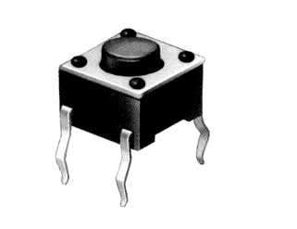
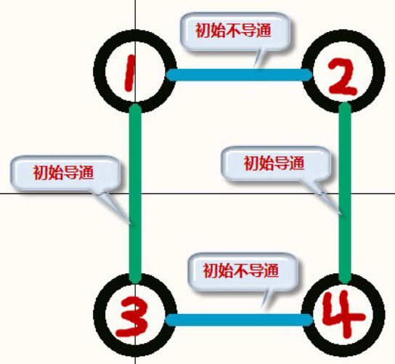
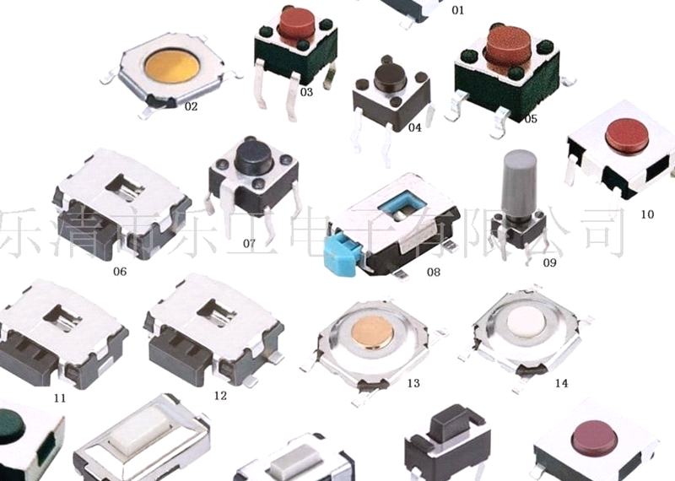
认识一下各种按键
亚博科技 51单片机开发板28课配套视频教程
轻触开关是一种电子开关，使用时,轻轻按开关按钮就可使开关接通，当松开手时,开关断开。我们使用的开关如下图：

Slide 4
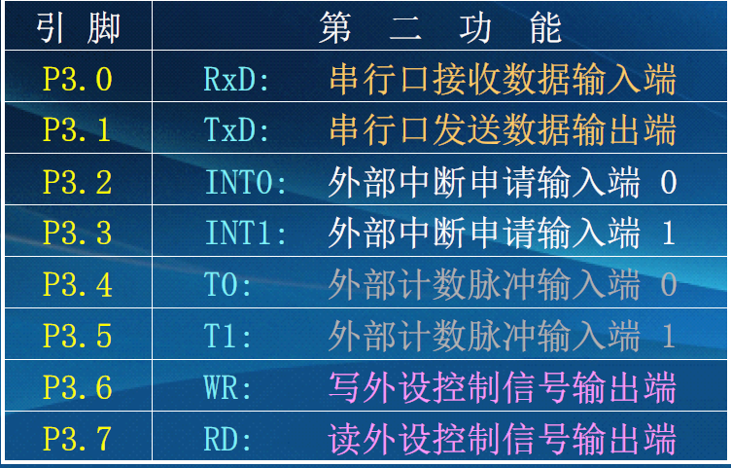
P3口第二功能表
亚博科技 51单片机开发板28课配套视频教程
P3.0—P3.7: 双功能口（内置了上拉电阻）
它具有特定的第二功能。
在不使用它的第二功能时它就是普通的通用准双向I/O口。

Slide 5
如何检测键盘输入
亚博科技 51单片机开发板28课配套视频教程
键盘的分类
独立式键盘电路原理。
编写一个简单的键盘输入程序： 按下KEY1，用LED显示出信号（本例程文件夹名： ）
读端口就是读Pn端口寄存器；读引脚就是读该引脚在Pn端口寄存器中的对应位，通过引用Pn端口寄存器的值，或者引用Pn端口寄存器中的对应位，就可以实现读端口或者读引脚。
IF语句
键盘输入检测的一种基本方法：轮询法（中断法后面再讲）。
键按下和释放时，输入信号的抖动现象，如何进行键盘软件消抖。

Slide 6
键盘的分类
亚博科技 51单片机开发板28课配套视频教程
键盘分编码键盘和非编码键盘。键盘上闭合键的识别由专
用的硬件编码器实现，并产生键编码号或键值的称为编码键盘，如计算机键盘.
而靠软件编程来识别的称为非编码键盘；
在单片机组成的各种系统中，用的最多的是非编码键盘。
也有用到编码键盘的。
非编码键盘有分为：独立键盘和行列式（又称为矩阵式）键盘。

Slide 7
IF语句（条件分支语句 ）
亚博科技 51单片机开发板28课配套视频教程
if (条件) 语句
语句可以是复合语句
复合语句：用 { }将多条语句组合在一起而形成的一种语句不需要用；结束，但它内部的语句仍需要用；结束。
复合语句格式：
{
局部变量定义；
语句1；
语句2；
……
语句n；
}

Slide 8
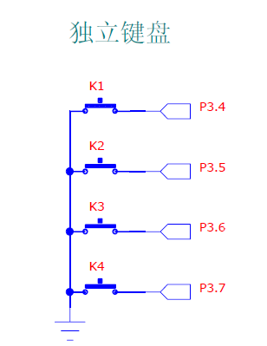
BST-V51独立按键
亚博科技 51单片机开发板28课配套视频教程

Slide 9
键盘软件消抖
亚博科技 51单片机开发板28课配套视频教程
按键一般是利用机械触点的闭合、断开作用，由于机械触点的弹性作用，在其闭合、断开瞬间均右抖动过程，抖动时间一般在5—10mS，稳定闭合时间由操作人员的按键动作决定，一般为零点几秒到几秒。为了保证单片机对一次闭合，仅作一次键输入操作，必须在编程时候编写必要的程序代码来去除抖动影响，称键盘软件消抖。

Slide 10
判断键一次按下的具体方法
亚博科技 51单片机开发板28课配套视频教程
先判断键是否按下，若按下了延时10 ms，跳过
按下抖动期，然后再判断按键是否按下，若是说
明按键真的按下了，否则说明是干扰信号，如果
键真的按下了，则等待键释放，如果键释放了，
延时10 ms，再判断键是否释放，若释放了，说
明按键真的释放了，否则说明是干扰信号，如果
按键真的释放了，说明一次完整的按键过程完成
了。在一次完整的按键后，可以连接该键对应的
功能程序段，以实现特定的功能。

Slide 11
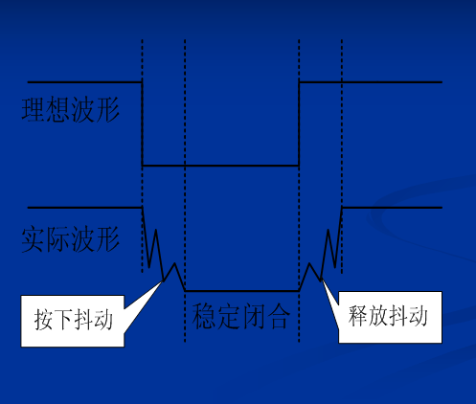
按键在闭合和断开时，触点会存在抖动现象：
亚博科技 51单片机开发板28课配套视频教程

Slide 12
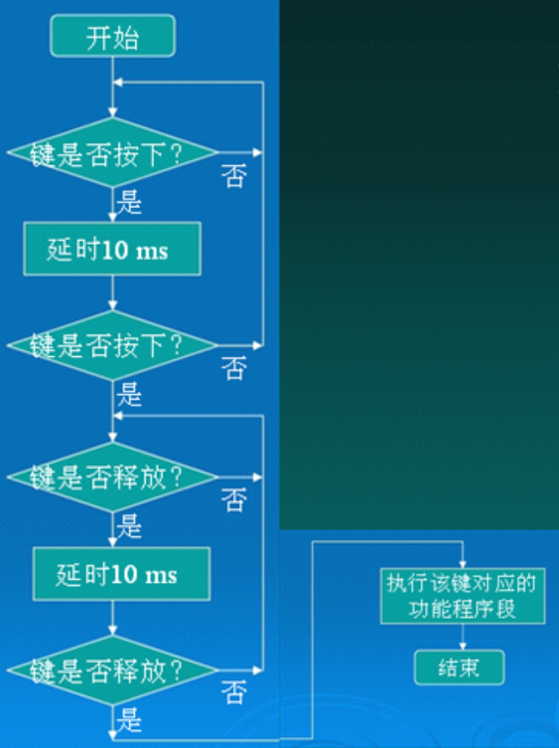
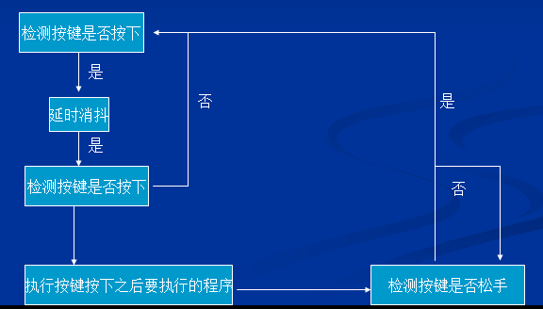
程序思路
亚博科技 51单片机开发板28课配套视频教程

